Slide 1
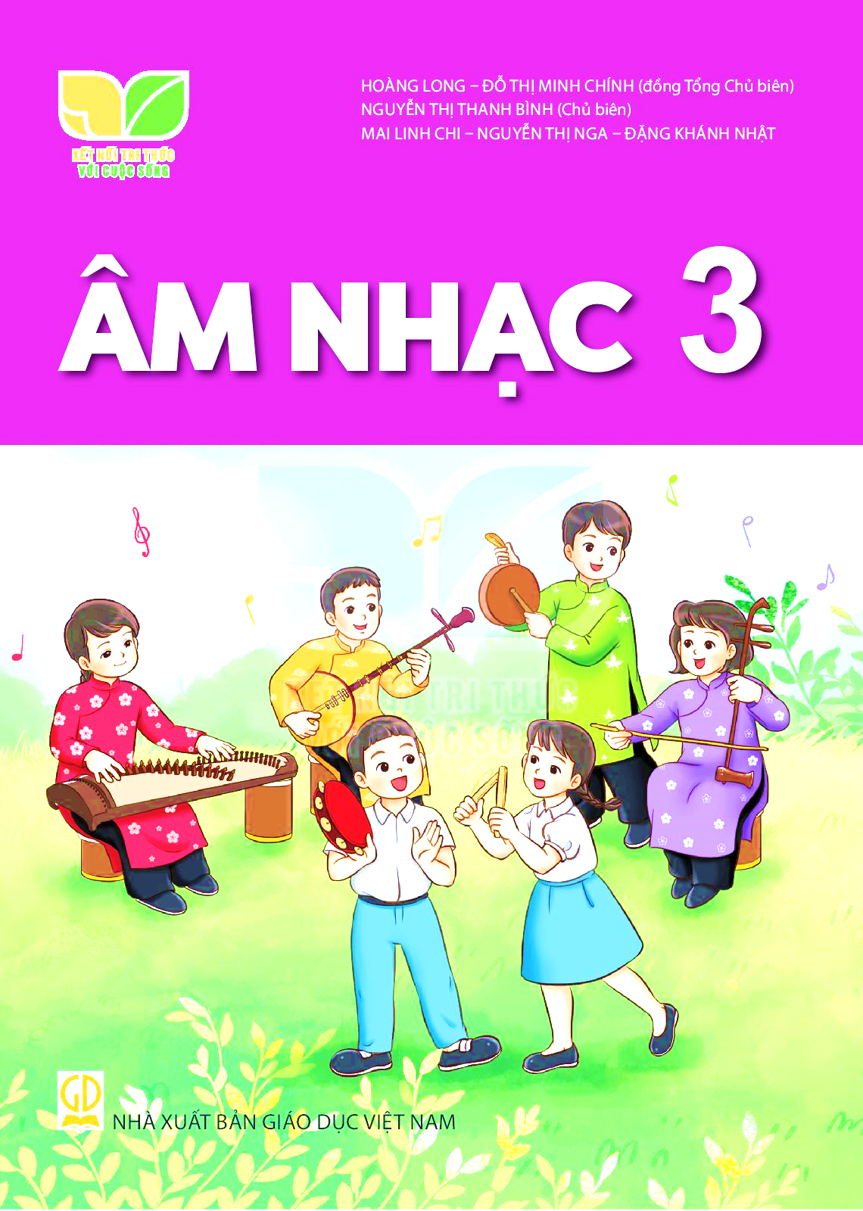

TIẾT 1 – CHỦ ĐỀ 7

Slide 2



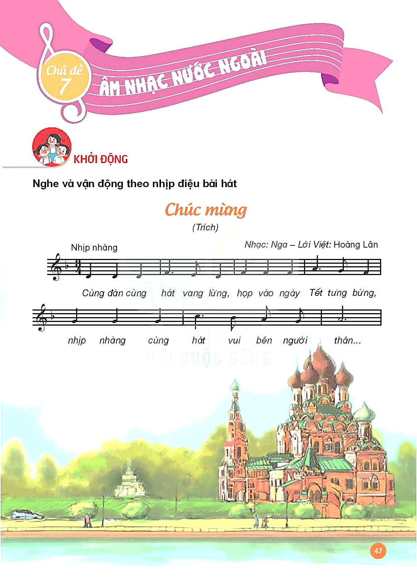

Slide 3

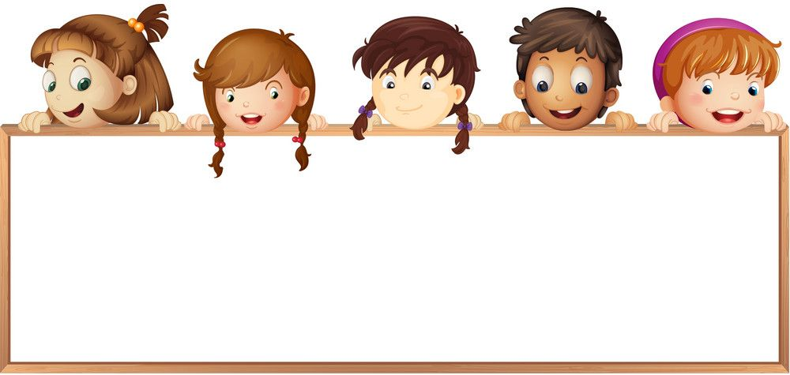

CON CHIM NON
Dân ca Pháp

Slide 4

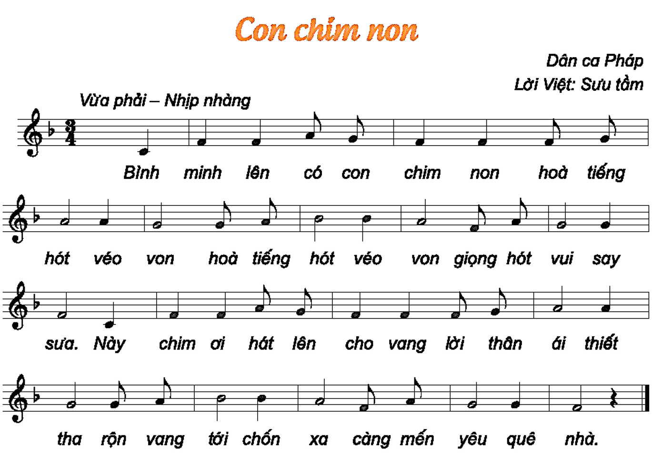

Slide 5
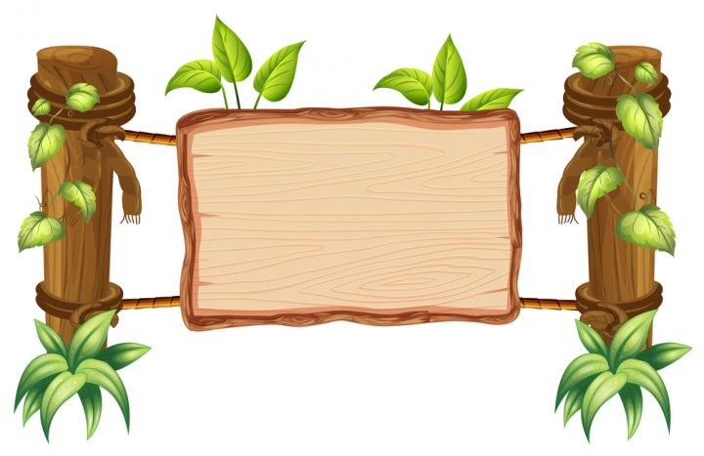
HÁT KẾT HỢP
GÕ ĐỆM

Slide 6
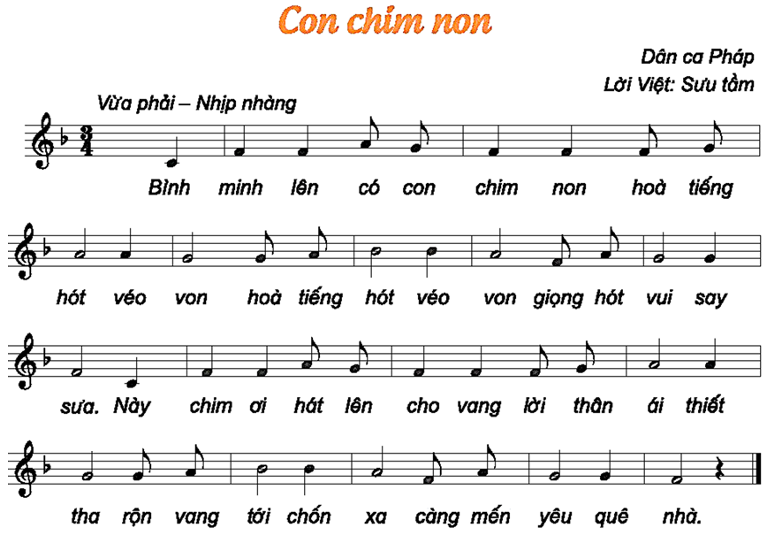
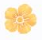

Slide 7
HÁT KẾT HỢP
VẬN ĐỘNG CƠ THỂ

Slide 8



CÂU HỎI
Chia sẻ cảm nhận của em về bài hát Con chim non?
Em thích biểu diễn bài hát Con chim non theo hình thức nào?

Slide 9

HÁT VÀ VẬN ĐỘNG THEO Ý THÍCH

